Slide 1
“ПЕРЛИНА СЕРЕДНЬОВІЧНОЇ ОБОРОННОЇ АРХІТЕКТУРИ В УКРАЇНІ – ПОКРОВСЬКА ЦЕРКВА-ФОРТЕЦЯ В С. СУТКІВЦІ”
Номінація: історія
Виконавець: Швець Олександр Олександрович,
учень 9 класу Сутковецького ЗЗСО І-ІІІ ступенів
Імені Романа Лабаня
Ярмолинецької селищної ради
Хмельницької області
Ярмолинецьке наукове товариство «Паросток»
с.Сутківці
Керівник: Мисько Тетяна Степанівна, педагог-організатор Сутковецького ЗЗСО І-ІІІ ступенів імені Романа Лабаня

Slide 2
Метою досліджень було охарактеризувати особливості побудови та етапи відродження Сутковецької Свято-Покровської церкви-фортеці XV століття в селі Сутківці Ярмолинецького району.
Для досягнення поставленої мети визначено наступні головні завдання: Пізнати історію створення церкви. Опрацювати літературу з даного питання. Зібрати фотоматеріали по даній темі.

Slide 3
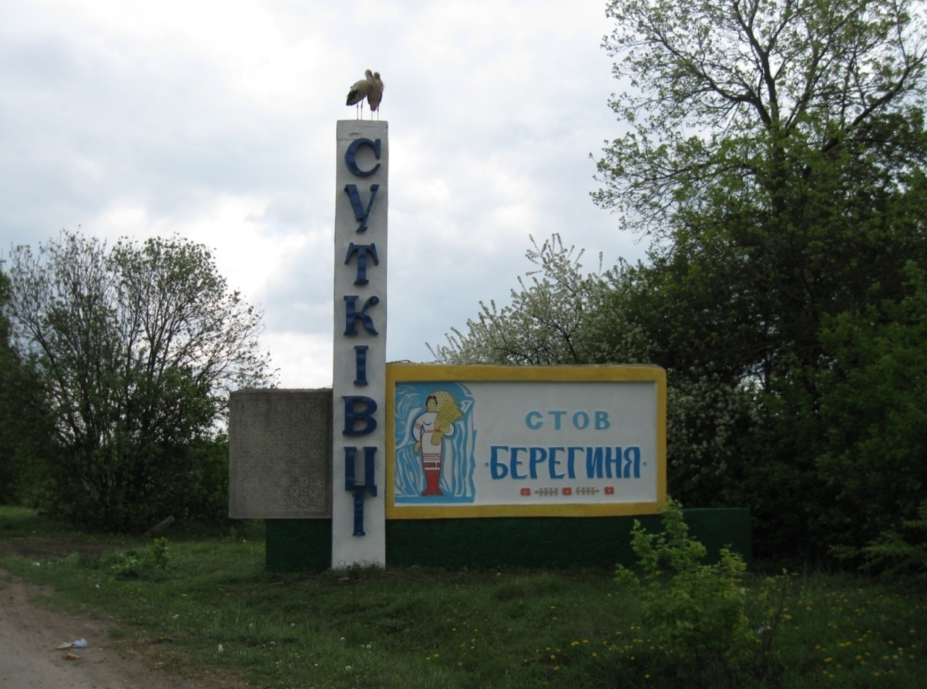
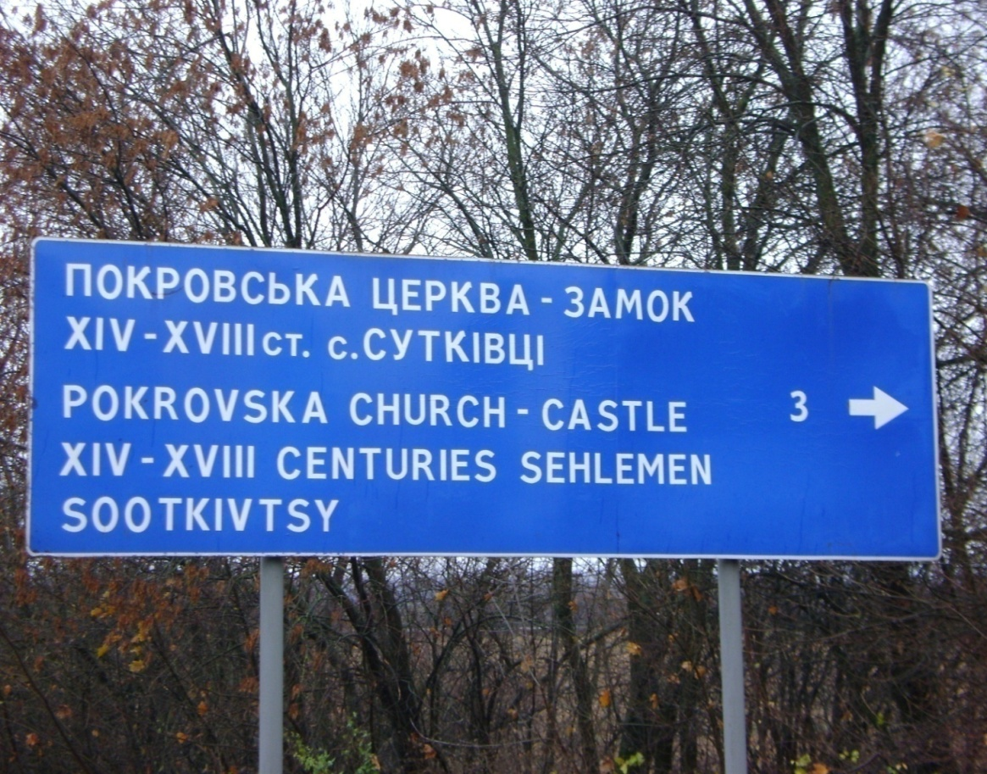
Село Сутківці розташоване в глибокій долині річки Ушиці, на відстані шість кілометрів від містечка Ярмолинці. Село відоме своєю Покровською церквою. Тому біля повороту в село був встановлений вказівний знак, який інформує про місцезнаходження історичної пам’ятки.

Slide 4
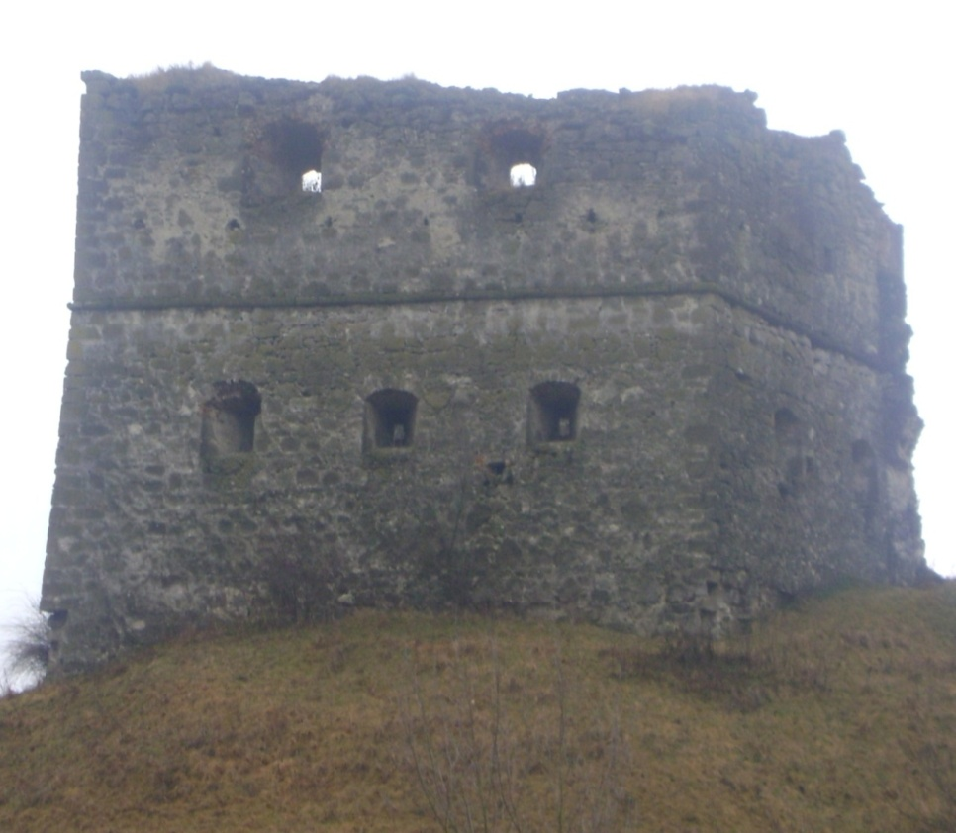
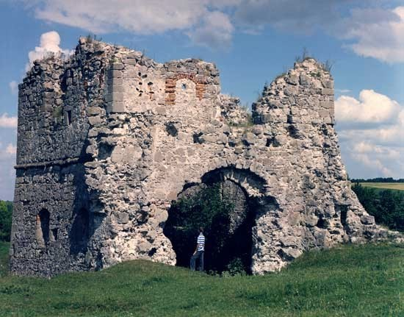
Сутківці також відомі своїми оборонними спорудами. На двох пагорбах, які стоять у центрі села, височать дві оборонні споруди. Одна з них – руїни середньовічного замку.
Руїни Сутковецького замку

Slide 5
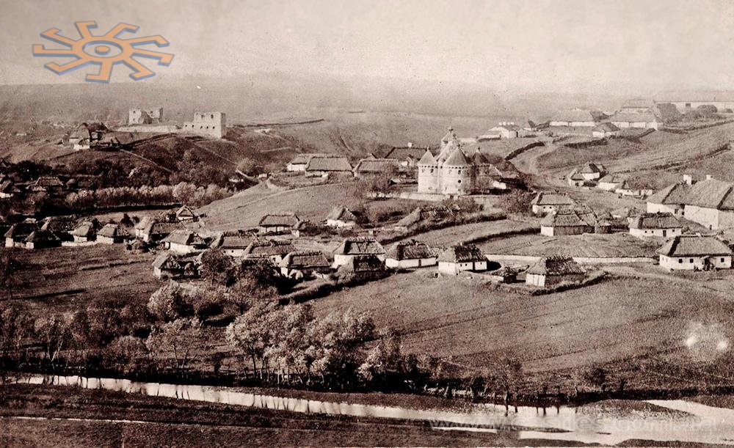
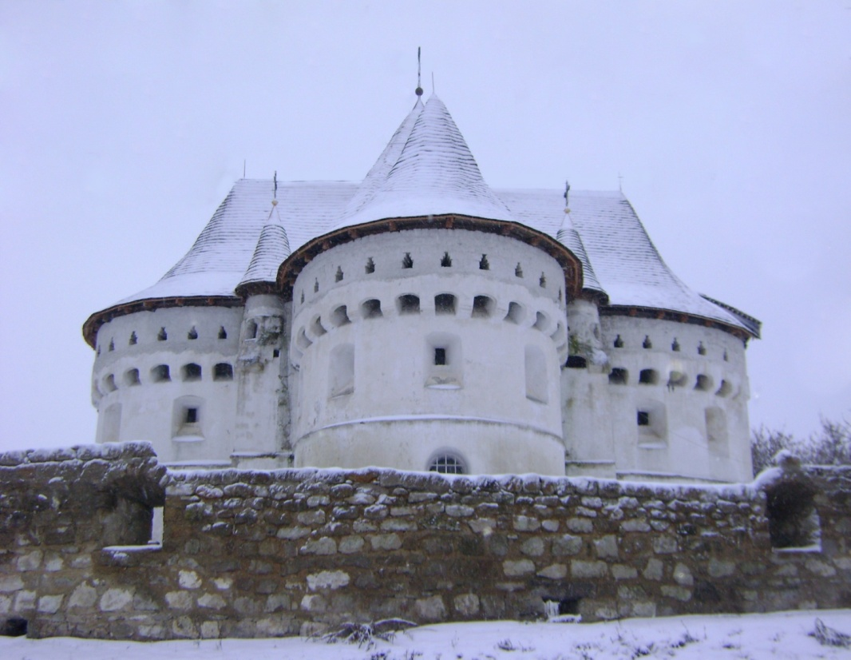
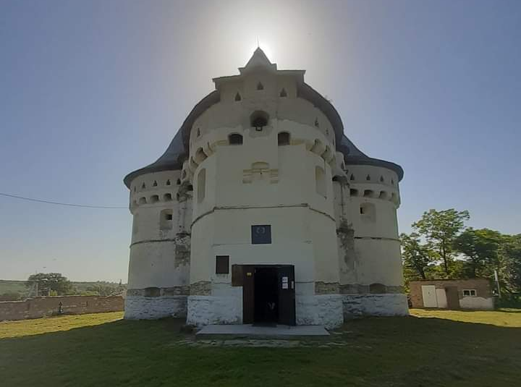
Навпроти цих руїн, на іншій горі, котра виступає у формі мису, який омивається з двох боків річкою Ушицею і її невеликою безіменною притокою, височіє церква-замок, зведена з сірого каменю, з гостроконечними конусоподібними баштами, амбразурами та бійницями
Світлина 1900-1902 рр.
Сучасний вигляд церкви

Slide 6
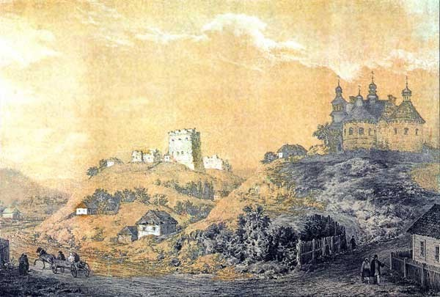
З XV століття, коли розпалася Золота Орда і було засноване Кримське ханство, починається довга і кривава боротьба українського народу проти татарських поневолювачів. У цей час в Україні спалахують антифеодальні повстання селян, а також посилюються міжнаціональні чвари. Ці події спричинили розгортання будівництва, яке мало яскраво виражений оборонний характер.
На Поділлі в цей
час будують багато замків,
монастирів-фортець
і церков, пристосованих
до оборони, зокрема і
Свято-Покровську церкву-
фортецю в селі Сутківці.
Картина Наполеона Орди “Сутківці ”

Slide 7
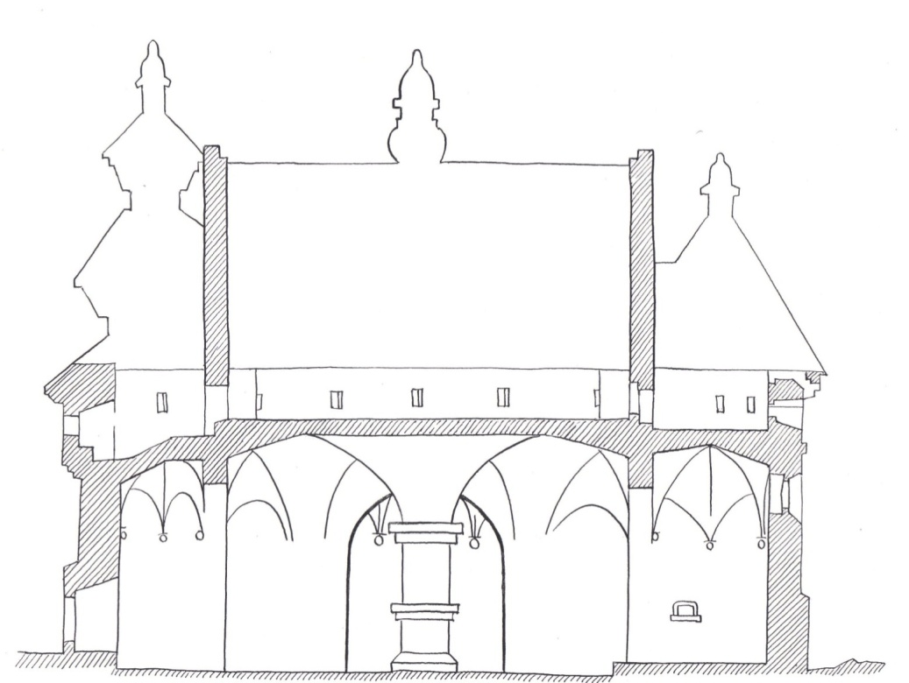
На відміну від храмів–твердинь, що мали тимчасовий пристосувальний характер для укриття людей під час нападу загарбників, Сутковецький – оборонного призначення: стіни товсті, з дрібного каменю, залитого спеціальним вапняковим розчином. Цегла використана лише в склепіннях, перемичках вікон та у невеличких вежах. Внаслідок цього ставали єдиною неподільною твердою масою, яка нагадує бетон. Будівля передбачалась для багатовікового користування.
У плані споруда має вигляд рівнораменного хреста з прямокутним приміщенням посередині
Рамена хреста заокруглені і трохи вужчі за середнє приміщення.

Slide 8
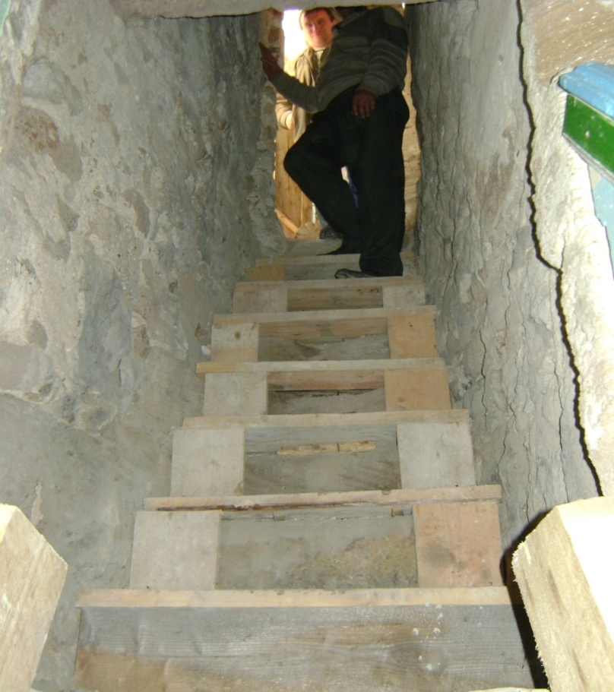
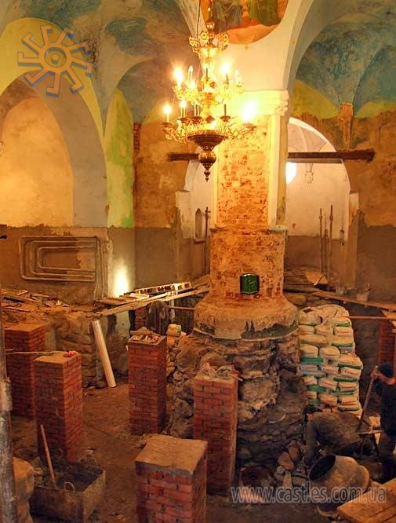
Для сполучення з другим ярусом в товщі південної стіни західного приміщення влаштовано сходи.
Бічні приміщення першого ярусу сполучаються з центральним широкими арками. Кожне бічне приміщення перекрито зірчастим склепінням, а середнє – системою циліндричних склепінь, що спираються на стіни і центральний стовп.
Центральний стовп під час заміни підлоги

Slide 9
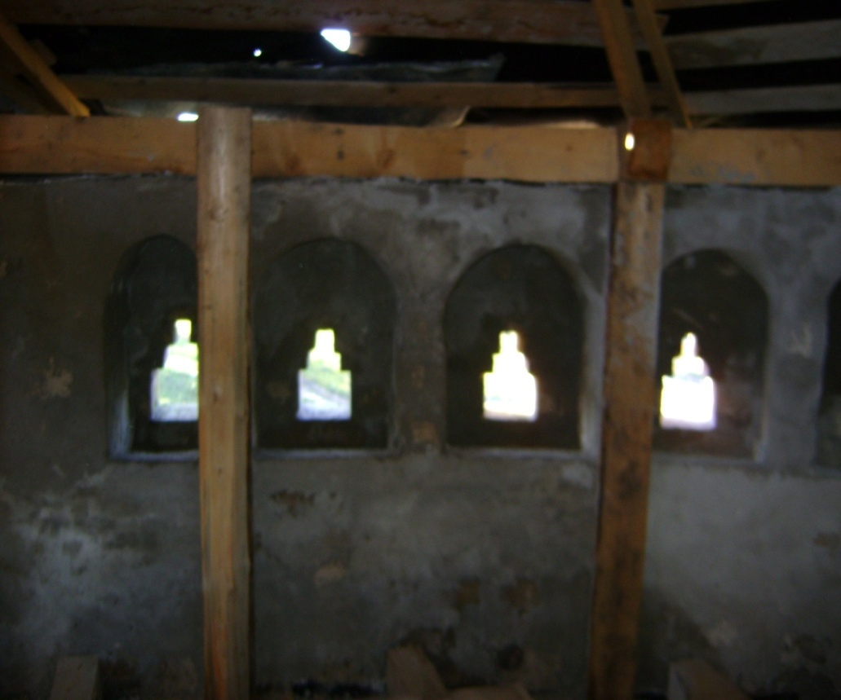
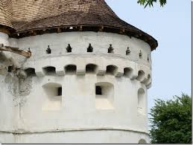
В нижньому ярусі зроблено бійниці. Верхній ярус церкви по всьому периметру має бійниці того ж характеру, як і перший, з тією різницею, що їх підвіконня різко скошене донизу для зручного обстрілу ворога. Він відрізняється і тим, що бічні – західні і східні – приміщення відгороджені від центрального кам’яною стіною. Над входом влаштовано великий звисаючий виступ, в якому були бійниці для оборони
Бійниці другого ярусу (вигляд зсередини)
Вигляд бійниць та машикулів ззовні

Slide 10
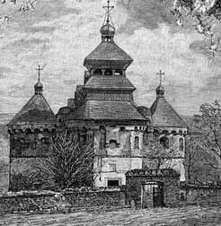
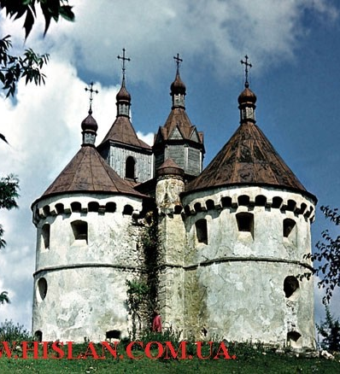
В 1903 році церква була реставрована. Через реставрацію 1903 року була втрачена дерев’яна надбудова над четвертою баштою. Взагалі ця реконструкція спотворила вигляд церкви. Ґонтові стрімкі дахи було замінено на бляшані, двосхилий дах з невеликою барочною банею знищено.
Церква з двосхилим дахом
Церква під бляшаним дахом

Slide 11
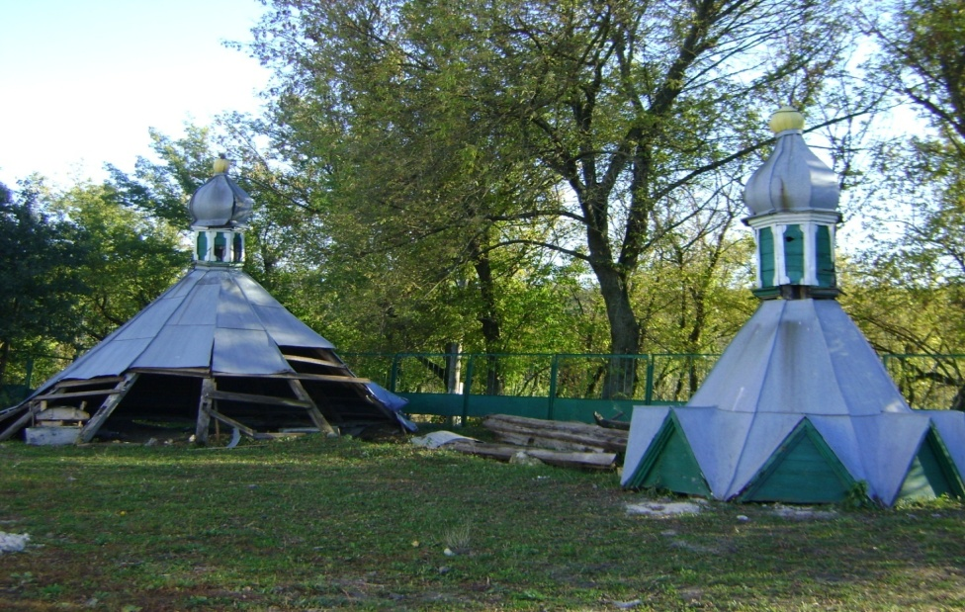
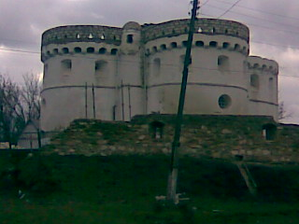
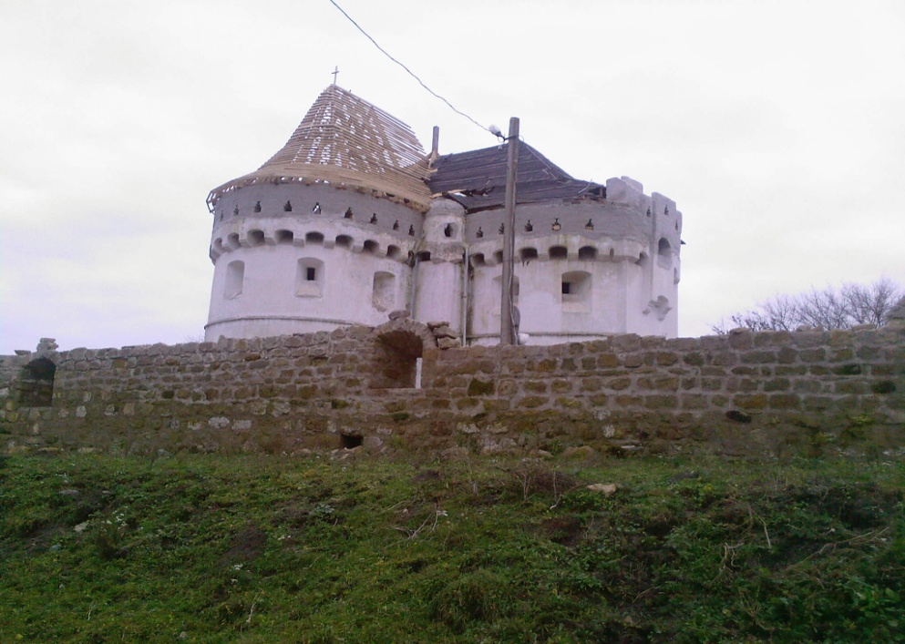
У 2007 році розпочалась реставрація покриття. Старий дах було знято, а чотири напівкруглі башти було підмуровано. А щоб будівля не псувалась через погодні умови спорудили тимчасовий дах.
Дах, який було знято з церкви восени 2008 року
Підмуровані башти
Спорудження тимчасового даху

Slide 12
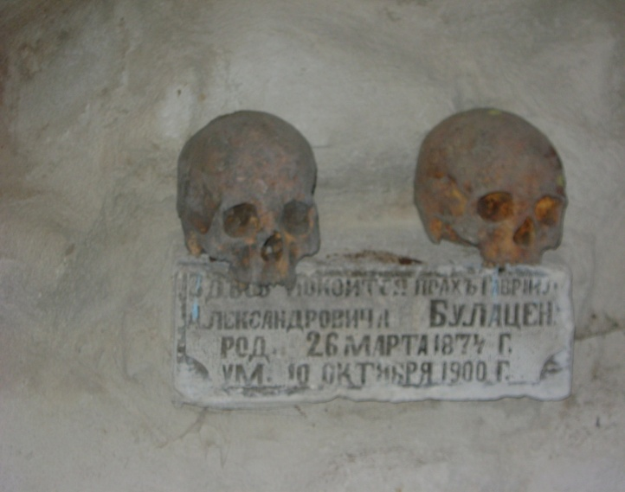
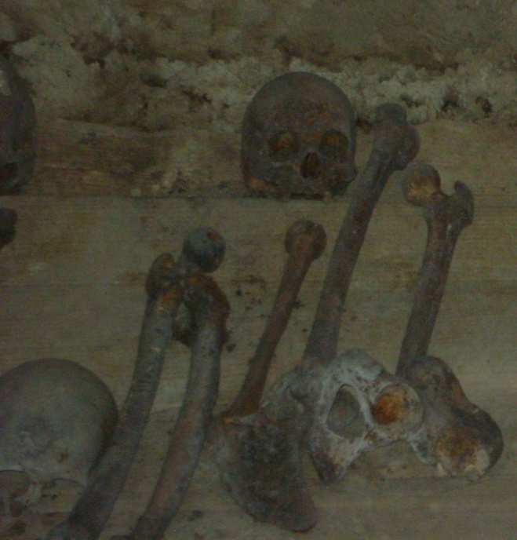
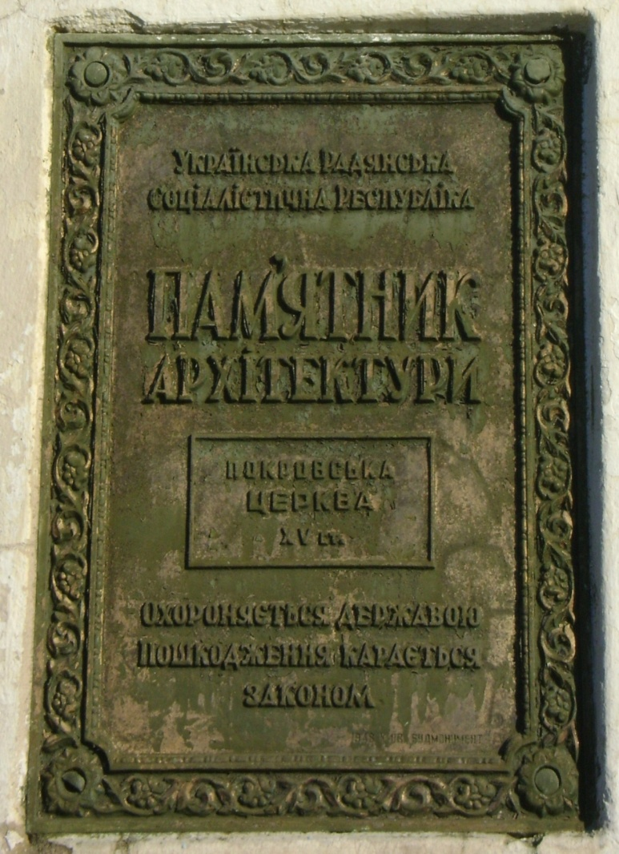
З 1948 року храм оголошено пам’ятником культури і охороняється законом .
Скелети, знайдені при розкопках
Під час реставрації і відкопування підземелля, яке було чомусь засипано в ХІХ столітті в ході робіт було відкрито кам’яні склепи, де знайдено масове захоронення людей, напевно жертв турецьких або татарських набігів .
А ще існує думка, що у давнину в церкві хоронили священників та їх сім’ї .
Пам’ятна табличка
при вході в церкву

Slide 13
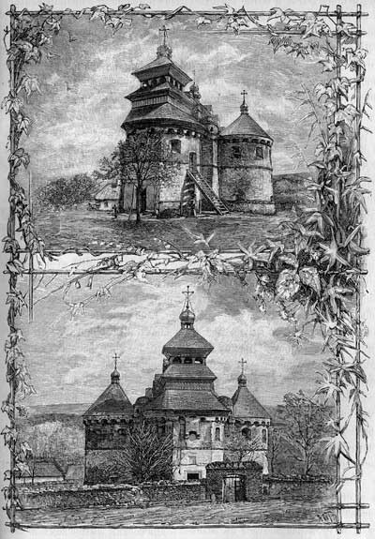
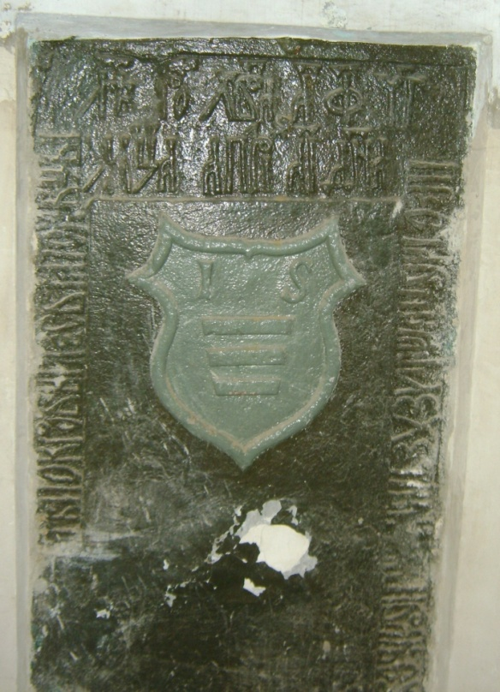
Дослідивши етапи відродження церкви-фортеці на території села Сутківці можна з впевненістю сказати: у складних умовах споруджувався Сутковецький храм, будівництво якого тривало декілька десятиліть; на відміну від храмів-твердинь, що мали пристосувальний характер для укриття людей під час нападу загарбників, Сутковецька церква-фортеця мала виконувати оборонне призначення на багато століть; храм реставрувався багато разів (1903 рік, 1998 рік, 2006-2007 роках, 2008-2009 роках).
Результати досліджень дають можливість краще розуміти і бачити пройдені етапи побудови та відродження історичної пам’ятки нашого краю – Свято-Покровської церкви-фортеці XV століття.
Надгробна плита на могилі Івана Сутківського
Гравюра Сутковецької церкви кінця ХІХ століття

Slide 14
СПИСОК ВИКОРИСТАНИХ ДЖЕРЕЛ
Баженов Л.В., Винокур І.С., «Нариси історії Поділля». Х. 1990 р.
Винокур І. С., Альошкін О.М., Забашта Р.В., Петров М. Б., Степанков В.С. Буша. Історико-краєзнавчі нариси. – Хмельницький, 1991. ст.31
Гуменюк С. К., Морський М. Д. Туристські маршрути Хмельниччини. Путівник. «Каменяр» 1983р.
Логвин Г. Н. Пам’ятники архітектури України. Оборонні споруди в Сутківцях / За редакцією Ю. П. Нельговського / С.3
Прокопчук В. Краєзнавство на Поділлі. Історія і сучасність. К. «Рідний край». 1995 рік. С.17
Рибак І.В. Історія рідного краю ХХ ст.. К-П. «Абетка». 1997 р.
Сіцінський Ю. Оборонні замки Західного Поділля XIY-XYII століття. Історико-археологічні нариси. С. 130
Сецинский Е. Древнейшие православные церкви в Подолии. / Церковь-замок в с. Сутковцах Летичевского уезда // ПЕВ – 1889г. - №2. С.4
Слободянюк П. Я., Хоптяр Ю.А. Місцеве самоврядування Хмельниччини. Ярмолинецький р-н. Хмельницький: Поділля, 2004р.
Трубчанінов С. В., Винокур І. С. Історія Поділля та Південно-східної Волині. Книга 1- Кам.-Под. , 1993 ст. 96
Щедріна І.Е. Історія України. Навчальний посібник. Х «Країна мрій»
Архивь Юго-Западной России, 4. YII, Т. І. Киев. 1894г. С.3
Сутківці // Історія міст і сіл УРСР; Хмельницька область. К., 1971р.
Воробей П. Великдень древніх Сутковець. «Подільські вісті». 1998 рік. Газета Хмельницької області та обласної державної адміністрації.
Гуменюк А., Широкий В. Приваблює земля Ярмолинецька. «Вперед». Газета Ради та державної адміністрації. 22.09.2006 р.
Снігур О.С. Храми нашого району. «Вперед». Газета Ради та державної адміністрації.
Сноз В. Храм-твердиня. «Вперед». Газета Ради та державної адміністрації.
Широкий В. Відроджується берегиня минувшини. «Вперед». Газета Ради та державної адміністрації. 4.12.2009р.
Максимова І. Респект бренд бук. Покровська церква-замок с. Сутківці (XIY – XY ст., XYIII – XIX ст..)., 2008 р.
Інтернет ресурси. Пам’ятки України. Ukraine.kindom.kiev.ua

Slide 15
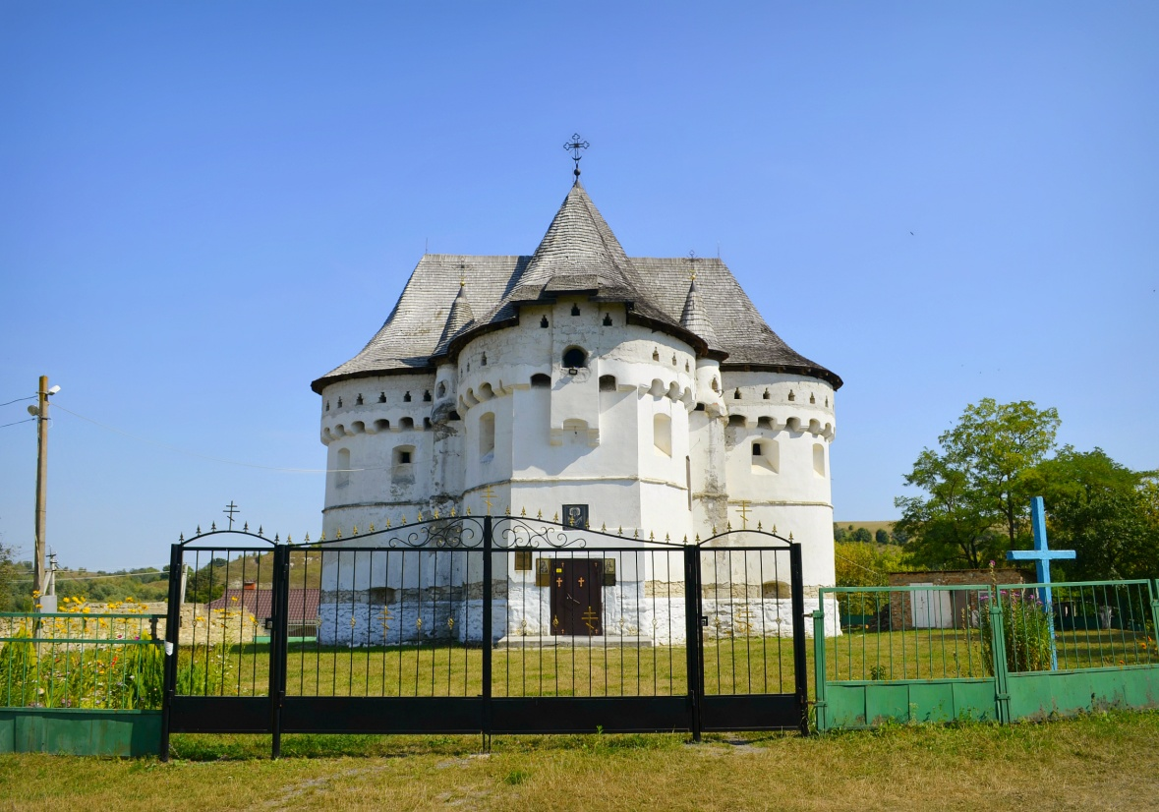
Дякую за увагу!

